Slide 1
Работа с исключениями

Slide 2
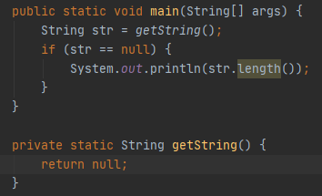
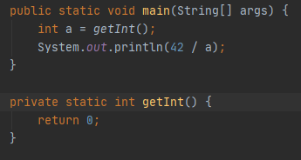
Какие бывают ошибки
Ошибки компиляции – неправильный синтаксис, использование неопределенного метода, переменной,...
Логические ошибки
Ошибки времени выполнения (runtime)

Slide 3
Исключения
Если произошла ошибка времени выполнения, то
Выполнение программы останавливается
Генерируется специальный объект, содержащий информацию об ошибке (исключение)
Дальнейшие выполнение программы не происходит, вместо этого вызывается обработчик исключения.
Если обработчиков исключения нет – программа завершается.

Slide 4
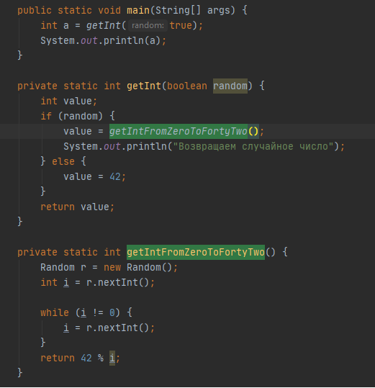
Исключения.
Конец

Slide 5
Что такое исключение
Исключение – это объект, который унаследован от класса Throwable и содержит информацию о произошедшей ошибке
Этот объект может быть создан JVM при совершении недопустимого действия или создан вручную
Исключение можно кинуть – остановить выполнение программы и начать выполнять код обработчика исключений.
Обработчик исключений – это специальный блок кода, который обрабатывает ошибку.

Slide 6
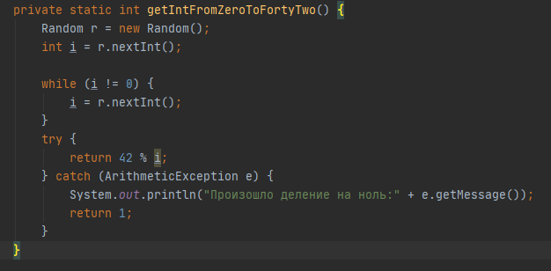
Исключения. Пример
ключевое слово try открывает блоке в котором может быть выкинуто исключение
После блока try может идти код catch , который отлавливает исключения определенного типа
Блоков catch может быть несколько – чтобы ловить исключения разного типа
Если блок catch есть, но отлавливает исключение другого типа – он игнорируется и обработчик исключения ищется в предыдущем методе в стеке вызовов.
Аргумент в catch блоке поддерживает полиморфизм, например, если попытаться отловитьThrowable, то будет поймано любое исключение.
Если исключение выброшено, то управление программой передается в какой-то catch блок и никогда не возвращается в место, откуда было выброшено исключение.

Slide 7
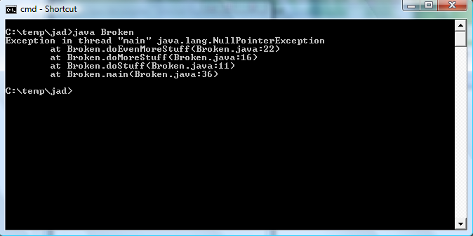
Обработчик исключений по умолчанию

Slide 8
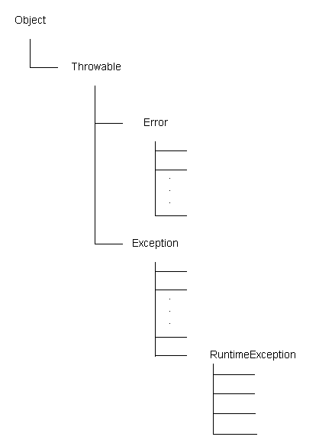
Иерархия исключений

Slide 9
Порядок обработки блоков catch
Catch-блоки просматриваются в порядке их появления в программе, при этомобработчик catch для суперкласса перехватывает исключения как для своегокласса так и для всех его подклассов.
Следовательно, в последовательности catch-блоков подклассы исключений должны следовать перед любым из суперклассов.

Slide 10
Программная генерация исключения Оператор throw
throw new <ExceptionClassName>();
throw new <ExceptionClassName>(“…”);
demo

Slide 11
Оператор throws
Исключения, которые порождены от Exception, но не от RuntimeException, могут быть сгенерированы только явно операцией throw.
При этом если метод может выбрасывать одно из таких исключений, то должно выполняться одно из двух условий:
для такого исключения должен быть catch-обработчик,
в заголовке такого метода должна стоять конструкция:
throws <ExceptionClassName1> [,<ExceptionClassName2>,…]

Slide 12
Оператор throws
Вызов метода, в описании которого стоит " throws ... ", должен находиться либо внутри try-catch-блока, либо также внутри метода с конструкцией " throws ... " в его заголовке и т.д. вплоть до метода main().
Таким образом, где-то в программе любое возможное исключение, относящееся к категории «checked», обязано быть перехвачено и у компилятора есть возможность это проконтролировать.
Большинство библиотечных методов определено с ключевым словом throws, специально чтобы оставить конкретную обработку исключения на усмотрение вашего приложения.

Slide 13
Оператор finally
После всех catch блоков можно добавить блок finally
Этот блок выполнится в любом случае: произошло исключение или нет
Важно отметить, что если в блоке finally есть оператор return или throw, то такой оператор переопределяет значение, возвращаемое внутри блока try
Demo

